Slide 1
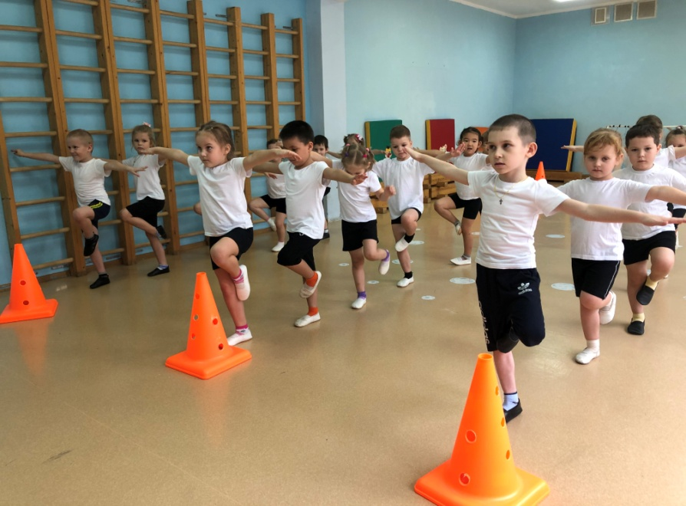
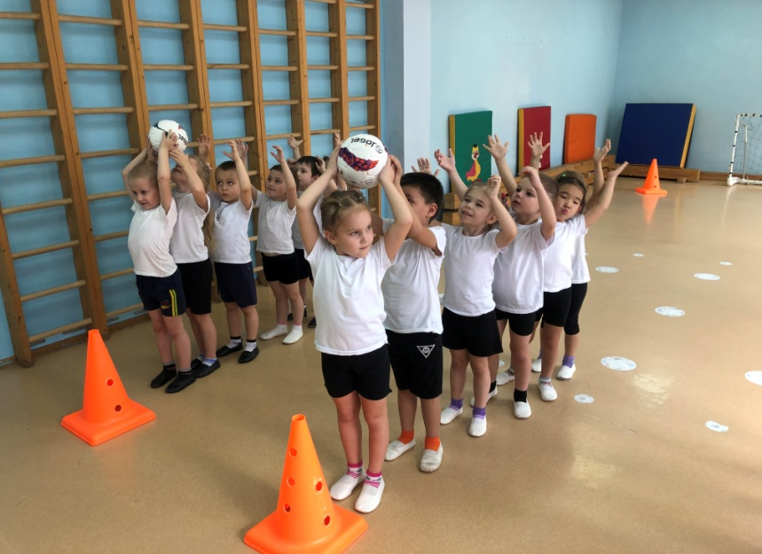
Картотека упражнений на развитие координационных способностей

Slide 2
УПРАЖНЕНИЯ НА СТЕПАХ (КОМПЛЕКС 1)
Подготовительная часть.
Ходьба обычная на месте
Ходьба на степе.
Сделать приставной шаг назад со степа на пол и обратно на степ, с правой ноги, бодро работая руками.
Приставной шаг назад со степа, вперёд со степа.
Ходьба на степе; руки поочерёдно движутся вперёд, вверх, вперёд, вниз.
Основная часть.
Шаги со степа на степ. Руки в стороны, руки к плечам, в стороны.
Ходьба на степе, руки к плечам, локти отведены в стороны. Круговые движения согнутыми руками вперёд и назад.
Ходьба на степе, руки внизу вдоль туловища, плечи верх, плечи назад, плечи вниз.
И.п.: стойка на степе, правая рука на пояс, левая вниз.
1 – шаг правой ногой в сторону со степа; левая рука через сторону вверх;
2 – приставить левую ногу к правой, левую руку вниз;
3 – правую руку вниз, левой ногой встать на степ;
4 – левую руку на пояс, приставить правую ногу к левой;
5 – 8 – то же, что на счёт 1 – 4, но в другую сторону.

Slide 3
УПРАЖНЕНИЯ НА СТЕПАХ (КОМПЛЕКС 2)
Подготовительная часть.
И.п.: стоя на степе боком, руки опущены. Во время ходьбы на месте поднять обе руки вперёд и вверх; при этом голову приподнять; вернуться в и.п. (5 раз).
Шагая на степе, из положения руки за головой разводить их в стороны с поворотом туловища вправо-влево (5 раз).
Встать на степах друг за другом («паровозиком»). Сделать шаг со степа назад (вперёд), одновременно опуская и поднимая плечи.
Повернуться кругом, повторить то же (по 6 раз).
Основная часть.
1.И.п.: шаг со степа правой ногой, левая на степе.
1 – поворот туловища направо, правую руку в сторону ладонью кверху;
2 – вернуться в и.п.;
3 – 4 – тоже в другую сторону.
2. Стоя на коленях на степе, руки в стороны.
1 – прогибаясь и поворачивая туловище направо, пальцами левой руки коснуться пяток;
2 – и.п.;
3 – 4 – то же в другую сторону.
3. И.п.: сидя, руками держаться за края степа.
1 – 2 – поднять тело и прогнуться;
3 – 4 – вернуться в и.п.
4. И.п.: сидя на степе, ноги врозь, руки согнуты и сплетены перед грудью (пальцами левой руки обхватить правый локоть, а пальцами правой руки – левый локоть).
1 – 3 – три пружинистых наклона вперёд, стараясь коснуться предплечьями пола как можно дальше, ноги в коленях не сгибать;
4 – вернуться в и.п.

Slide 4
УПРАЖНЕНИЯ НА СТЕПАХ (КОМПЛЕКС 3)
Подготовительная часть.
Ходьба и бег змейкой вокруг степов.
Ходьба с перешагиванием через степы.
Основная часть.
И.п.: упор присев на степе.
1 – 2 – ноги поочерёдно (правую, затем левую) отставить назад, упор лежа;
3 – 4 – поочерёдно сгибая ноги, вернуться в и.п. Руки должны быть прямыми, плечи не опускать.
2. И.п.: упор присев на правой ноге на степе, левую – назад на носок.
1 – 4 – пружинить на ноге;
5 – подтянуть левую ногу к степ-платформе, поднять руки верх, потянуться. То же левой ногой.
3. Шаг правой ногой на степ, левой выполнить мах назад.
4. Шаг правой ногой на степ, левую подтянуть как можно выше к груди, затем поменять ногу.
5. Упражнения для профилактики плоскостопия

Slide 5
УПРАЖНЕНИЯ НА СТЕПАХ (КОМПЛЕКС 4)
Подготовительная часть.
Ходьба обычная на месте. (Дети должны почувствовать музыку, уловить темп движения, соответственно настроиться).
Ходьба на степе.
Сделать приставной шаг назад со степа на пол и обратно на степ, с правой ноги, бодро работая руками.
Приставной шаг назад со степа, вперёд со степа.
Ходьба на степе; руки поочерёдно движутся вперёд, вверх, вперёд, вниз.
Основная часть.
Ходьба на степе. Руки рисуют поочерёдно большие круги вдоль туловища, пальцы сжаты в кулаки.
Шаг на степ – со степа. Кисти рук поочерёдно рисуют маленькие круги вдоль туловища. (№ 1-2 - повторить 3 раза).
Приставной шаг на степе вправо – влево. Одновременно прямые руки поднимаются вперёд – опускаются вниз.
Приставной шаг на степе вправо – влево с полуприседанием (шаг – присесть). Кисти рук, согнутых в локтях, идут к плечам, затем вниз.
Ходьба на степе с высоким подниманием колен. Одновременно выполняются хлопки прямыми руками перед собой и за спиной.
Шаг на степ – со степа с хлопками прямыми руками перед собой и за спиной. (№ 3,4,5,6 – повторить 3 раза).

Slide 6
УПРАЖНЕНИЯ НА СТЕПАХ (КОМПЛЕКС 5)
Подготовительная часть.
И.п.: стоя на степе боком, руки опущены. Во время ходьбы на месте поднять обе руки вперёд и вверх; при этом голову приподнять; вернуться в и.п. (5 раз).
Шагая на степе, из положения руки за головой разводить их в стороны с поворотом туловища вправо-влево (5 раз).
Встать на степах друг за другом («паровозиком»). Сделать шаг со степа назад (вперёд), одновременно опуская и поднимая плечи.
Повернуться кругом, повторить то же (по 6 раз).
Основная часть.
Одновременно с ходьбой на степе обхватывать правой рукой левое плечо, левой рукой – правое плечо, затем разводить руки в стороны и снова обхватывать плечи (5 – 6 раз).
Шаг на степ со степа; одновременно энергично разгибать вперёд согнутые в локтях руки (пальцы сжаты в кулаки). Отводить руки назад и выпрямлять в стороны из положения – руки перед грудью.
Одновременно с ходьбой на степе делать прямыми руками круговые движения вперёд и назад попеременно и вместе (5 раз).
Шаг со степа на степ чередовать с поворотом корпуса вправо и влево, руки на поясе (5 – 6 раз). (№ 1,2,3,4 повторить 2 раза).
Сидя на степе, опираясь сзади руками, поднимать и опускать вытянутые ноги (5 – 6 раз).
Сидя на степе, скрестив ноги, наклоняться к правому и левому колену, касаясь его лбом (можно помогать себе руками).
Стоя на коленях на степе, садиться и вставать, не помогая себе руками.
Шаг со степа вправо, влево. (№5,6,7,8 повторить 2 раза).

Slide 7
УПРАЖНЕНИЯ НА СТЕПАХ (КОМПЛЕКС 6)
Подготовительная часть.
Ходьба и бег змейкой вокруг степов.
Ходьба с перешагиванием через степы.
Основная часть.
И.п.: Стоя на степе, руки опущены вниз. Одновременно с ходьбой на месте раскачивать руки вперёд-назад с хлопками спереди и сзади (5 раз).
И.п.: основная стойка на степе. Шаг вправо со степа, руки в стороны, вернуться в исходное положение; то же влево (по 5 раз).
И.п.: стоя на степе, ноги на ширине плеч, руки опущены вниз. Повороты вправо и влево со свободными движениями рук (5 – 6 раз).
И.п.: стоя на коленях на степе, садиться и вставать, не помогая себе руками (5 – 6 раз).
Сидя на степе скрестив ноги, наклоняться к правому и левому колену, касаясь его лбом.
И.п.: основная стойка на степе. Взмахивать прямой ногой вперёд, делать под ногой хлопок. (5 – 6 раз).
Прыжки на степ и со степа чередуются с ходьбой.

Slide 8
УПРАЖНЕНИЯ НА СТЕПАХ (КОМПЛЕКС 7)
Подготовительная часть.
Одновременно с ходьбой на степе выпрямить руки вверх, разжимая кулаки, посмотреть на них; руки к плечам, кисти сжать в кулаки.
Шаг на степ – со степа, бодро работая руками.
Одновременно с ходьбой на степе раскачивать руки вперёд-назад с хлопками спереди и сзади.
Ходьба на степе, поворачиваясь вокруг себя со свободными движениями рук. (В одну и другую сторону).
Основная часть.
Одновременно с ходьбой на степе скрестить согнутые руки перед собой, хлопнуть одновременно левой кистью по правому плечу, а правой – по левому плечу.
Шаг со степа в сторону, чередуются с приседанием, поднимая руки вперёд.
Одновременно с ходьбой на степе поднять руки через стороны вверх и хлопнуть над головой.
Шаг со степа на степ, поднимая и опуская плечи.
Сидя на степе, скрестив ноги, руки на поясе. Наклониться вправо, влево.
И.п.: то же. Взмахнув руками вперёд, быстро встать, вернуться в и.п.
Стоя на коленях на степе, руки на поясе; опуститься на пятки, руки в стороны, вернуться в и.п.
Ходьба на степе, бодро работая руками.

Slide 9
УПРАЖНЕНИЯ НА СТЕПАХ (КОМПЛЕКС 8)
Основная часть.
Правую ногу в сторону, за степ; правую руку в сторону. Левую ногу в сторону, левую руку в сторону. Вернуться в и.п.
Правую (левую) ногу вперёд перед степом поставить на носок, правую (левую) руку резко вытянуть вперёд. Вернуться в и.п.
То же вправо-влево от степа. Назад от степа.
Правую (левую) ногу поставить резко вперёд; вправо (влево); назад и вернуться в и.п.
Нарисовать правой (левой) ногой полукруг вокруг степа; вернуться в и.п.
Приставной шаг на степе в полуприседанием.
Подготовительная часть.
Наклон головы вправо-влево.
Поднимание плеч вверх-вниз.
Ходьба обычная на месте, на степе.
Приставной шаг вперёд со степа на пол и обратно на степ.
Приставной шаг назад.
Приставной шаг вправо (влево) со степа, вернуться в и.п.

Slide 10
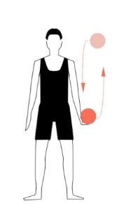
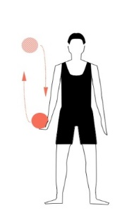
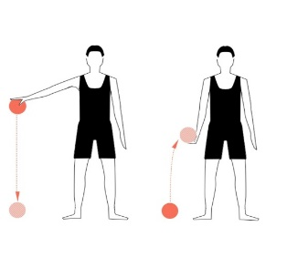
Упражнения с мячами
№ | Упражнение | Выполнение упражнения
1 | И. п. - стойка ноги врозь, мяч в правой руке, держим снизу. Подбрасывать мяч вверх и ловить правой рукой снизу. Варианты: держим мяч (теннисный) сверху.
2 | И. п. – стойка ноги врозь, мяч в левой руке, держим снизу. Подбрасывать мяч вверх и ловить левой рукой снизу. Варианты: держим мяч (теннисный) сверху.
3 | И. п. - стойка ноги врозь, мяч (теннисный) в правой руке, держим сверху. Ударяем мяч в пол, и ловить правой рукой снизу

Slide 11
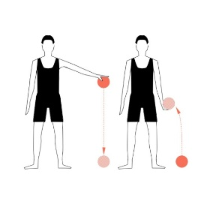
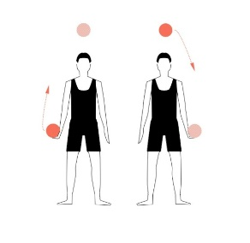
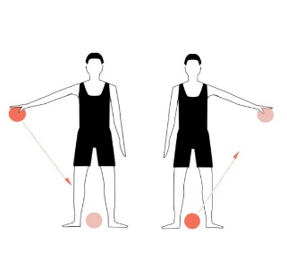
4 | И. п. – стойка ноги врозь, мяч (теннисный) в левой руке, держим сверху. Ударяем мяч в пол, и ловить левой рукой снизу
5 | И. п. – стойка ноги врозь, мяч в правой руке, держим снизу. Подбрасывать мяч вверх и ловить другой рукой (перебрасывать из руки в руку). Варианты: держать мяч (теннисный) сверху, менять захваты по ходу упражнения
6 | И. п. – стойка ноги врозь, мяч в правой руке. Ударяем мяч в пол, выполняем ловлю другой рукой, выполняя переводы перед собой. Варианты: выполнять переводы (удары мяча в пол) за спиной, под ногами.

Slide 12
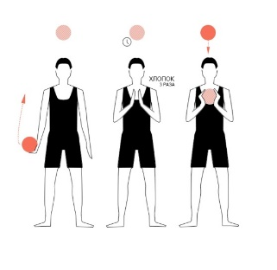
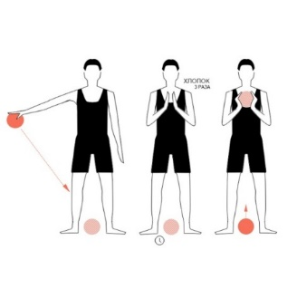
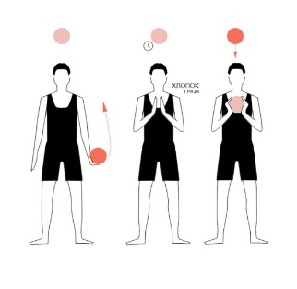
7 | И. п.– стойка ноги врозь, мяч в правой руке. Подбросить мяч вверх, три хлопка в ладоши, поймать мяч двумя руками. Варианты: количество хлопков и способ ловли мяча могут меняться.
8 | И. п.– стойка ноги врозь, мяч в правой руке. Ударить мяч в пол, три хлопка в ладоши, поймать мяч двумя руками. Варианты: количество хлопков и способ ловли теннисного мяча могут меняться.
9 | И. п. – стойка ноги врозь, мяч в левой руке. Подбросить мяч вверх, три хлопка в ладоши, поймать мяч двумя руками. Варианты: количество хлопков и способ ловли мяча могут меняться.

Slide 13
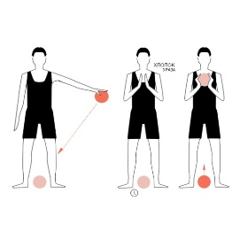
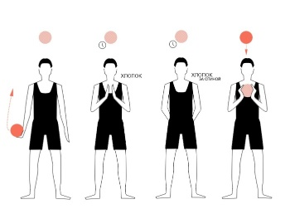
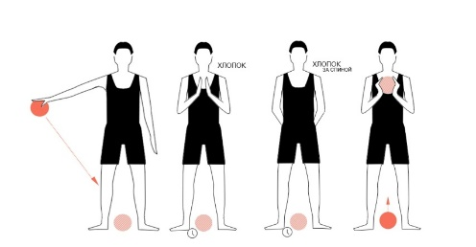
10 | И. п. – стойка ноги врозь, мяч в левой руке. Ударить мяч в пол, три хлопка в ладоши, поймать мяч двумя руками. Варианты: количество хлопков и способ ловли мяча могут меняться.
11 | И. п. – стойка ноги врозь, мяч в правой руке. Подбросить мяч вверх, хлопок за спиной, хлопок перед собой, поймать мяч двумя руками. Варианты: количество хлопков и способ ловли мяча могут меняться.
12 | И. п. – стойка ноги врозь, мяч в правой руке. Ударить мяч в пол, хлопок за спиной, хлопок перед собой, поймать мяч двумя руками. Варианты: количество хлопков и способ ловли мяча могут меняться.

Slide 14
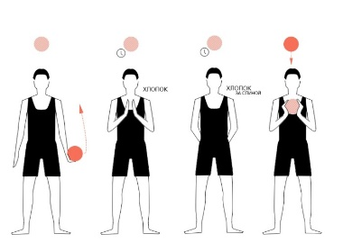
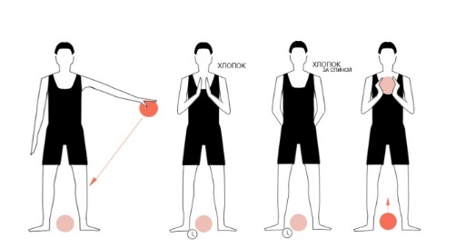
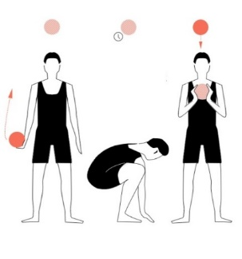
13 | И. п. – стойка ноги врозь, мяч в левой руке. Подбросить мяч вверх, хлопок за спиной, хлопок перед собой, поймать мяч двумя руками. Варианты: количество хлопков и способ ловли мяча могут меняться.
14 | И. п. – стойка ноги врозь, мяч в левой руке. Ударить мяч в пол, хлопок за спиной, хлопок перед собой, поймать мяч двумя руками. Варианты: количество хлопков и способ ловли мяча могут меняться.
15 | И. п. – стойка ноги врозь, мяч в правой руке. Подбросить мяч вверх, присесть, коснуться пола ладошками, встать, поймать мяч. Варианты: способ ловли мяча может меняться.

Slide 15
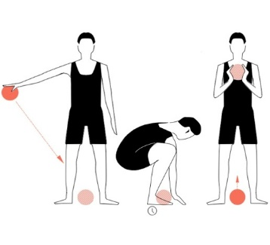
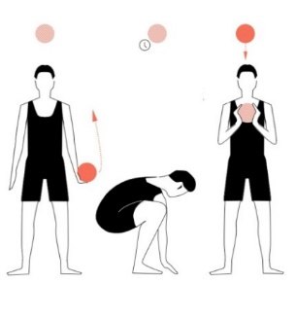
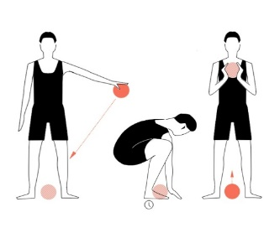
16 | И. п. – стойка ноги врозь, мяч в правой руке. Ударить мяч в пол, присесть, коснуться пола ладошками, встать, поймать мяч. Варианты: способ ловли мяча может меняться.
17 | И. п. – сойка ноги врозь, мяч в левой руке. Подбросить мяч вверх, присесть, коснуться пола ладошками, встать, поймать мяч. Варианты: способ ловли мяча может меняться.
18 | И. п. – сойка ноги врозь, мяч в левой руке. Ударить мяч в пол, присесть, коснуться пола ладошками, встать поймать мяч. Варианты: способ ловли мяча может меняться.

Slide 16
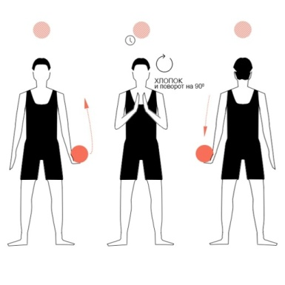
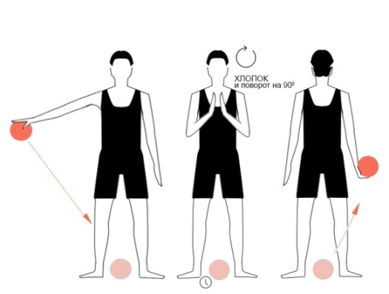
19 | И. п. – стойка ноги врозь, мяч в правой руке. Подбросить мяч вверх, выполнить хлопок и одновременно поворот на 90º, поймать мяч правой рукой. Варианты: количество хлопков и способ ловли мяча могут меняться.
20 | И. п. – стойка ноги врозь, мяч в правой руке. Ударить мяч в пол, выполнить хлопок и одновременно поворот на 90º, поймать мяч правой рукой. Варианты: количество хлопков и способ ловли мяча могут меняться.
21 | И. п. – стойка ноги врозь, мяч в левой руке. Подбросить мяч вверх, выполнить хлопок и одновременно поворот на 90º, поймать мяч левой рукой. Варианты: количество хлопков и способ ловли мяча могут меняться.

Slide 17
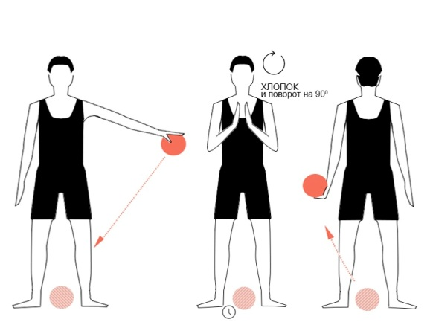
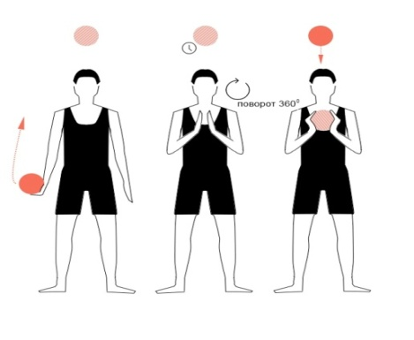
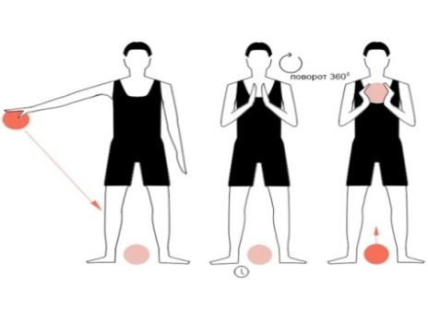
22 | И. п. – стойка ноги врозь, мяч в левой руке. Ударить мяч в пол, выполнить хлопок и одновременно поворот на 90º, поймать мяч левой рукой. Варианты: количество хлопков и способ ловли мяча могут меняться.
23 | И. п. – стойка ноги врозь, мяч в правой руке. Подбросить мяч высоко вверх, сделать поворот на 360º, поймать мяч двумя руками. Варианты: угол поворота и способ ловли мяча могут меняться
24 | И. п. – стойка ноги врозь, мяч в правой руке. Ударить мяч в пол, сделать поворот на 360º, поймать мяч двумя руками. Варианты: угол поворота и способ ловли мяча могут меняться

Slide 18
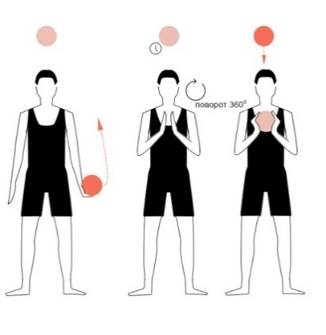
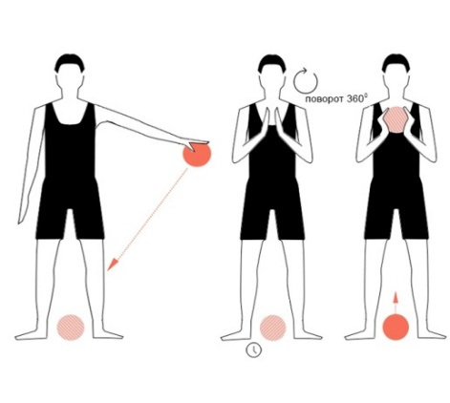
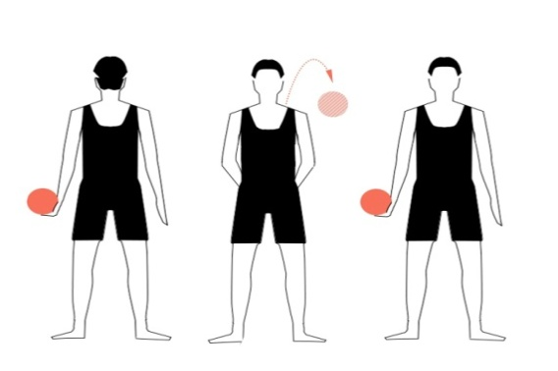
25 | И. п. - стойка ноги врозь, мяч в левой руке. Подбросить мяч высоко вверх, сделать поворот на 360º, поймать мяч двумя руками. Варианты: угол поворота и способ ловли мяча могут меняться.
26 | И. п. - стойка ноги врозь, мяч в левой руке. Ударить мяч в пол, сделать поворот на 360º, поймать мяч двумя руками. Варианты: угол поворота и способ ловли мяча могут меняться.
27 | И. п. – стойка ноги врозь, мяч в правой руке. Мяч заводим за спину, перебрасываем через левое плечо и ловим правой рукой. Варианты: способ ловли мяча может меняться.

Slide 19
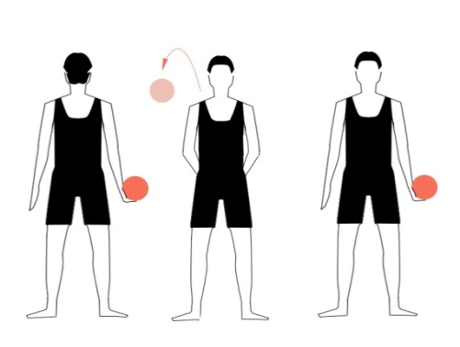
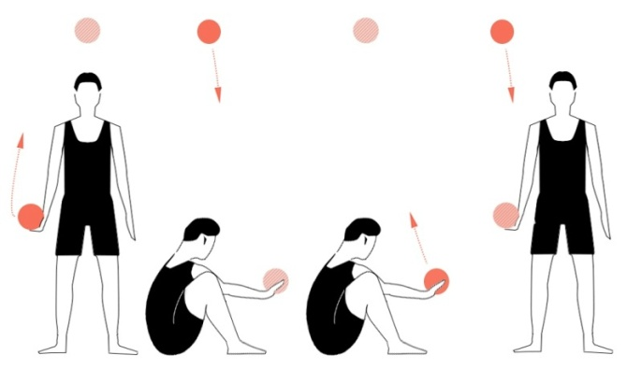
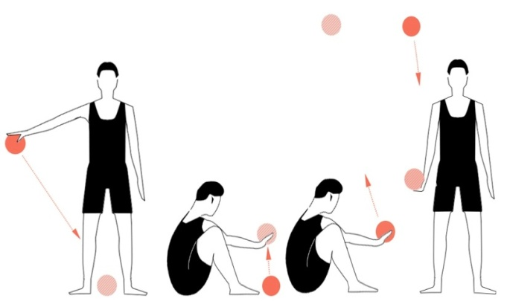
28 | И. п. – стойка ноги врозь, мяч в левой руке. Мяч заводим за спину, перебрасываем через правое плечо и ловим левой рукой. Варианты: способ ловли мяча может меняться
29 | И. п. – стойка ноги врозь, мяч в правой руке. Подбросить мяч вверх, сесть на пол, поймать мяч. Подбросить мяч вверх, встать, поймать мяч правой рукой. Варианты: способ ловли мяча может меняться.
30 | И. п. – стойка ноги врозь, мяч в правой руке. Ударить мяч в пол, сесть на пол, поймать мяч. Подбросить мяч вверх, встать, поймать мяч правой рукой. Варианты: способ ловли мяча может меняться.

Slide 20
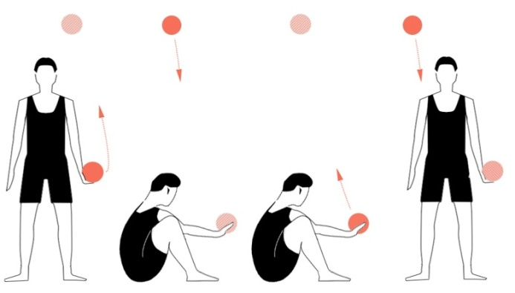
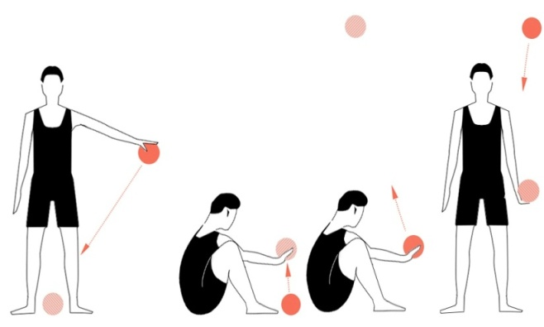
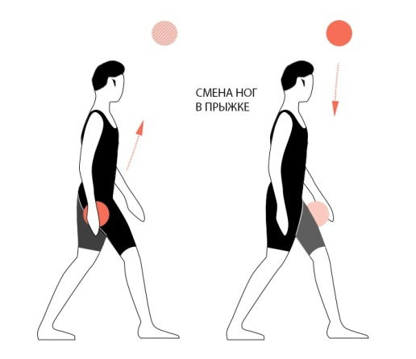
31 | И. п. – стойка ноги врозь, мяч в левой руке. Подбросить мяч вверх, сесть на пол, поймать мяч. Подбросить мяч вверх, встать, поймать мяч левой рукой. Варианты: способ ловли мяча может меняться.
32 | И. п. – стойка ноги врозь, мяч в левой руке. Ударить мяч в пол, сесть на пол, поймать мяч. Подбросить мяч вверх, встать, поймать мяч левой рукой. Варианты: способ ловли мяча может меняться.
33 | И. п. – стоя правая нога впереди левая сзади, мяч в правой руке. Выполняя прыжок со сменой ног, подбрасываем мяч вверх и ловим его левой рукой (перебрасываем из руки в руку). Варианты: способ прыжка может меняться.

Slide 21
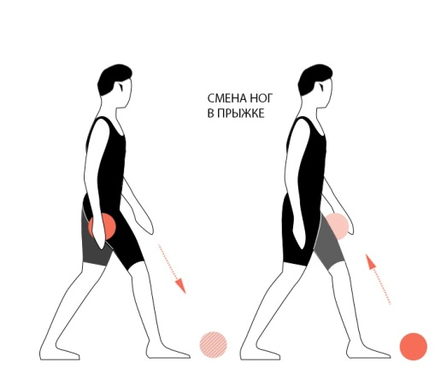
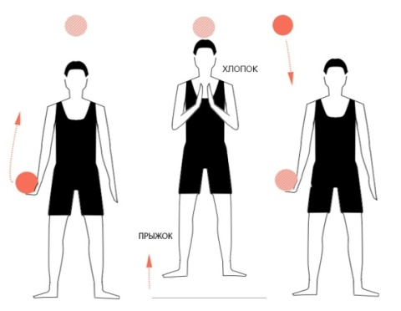
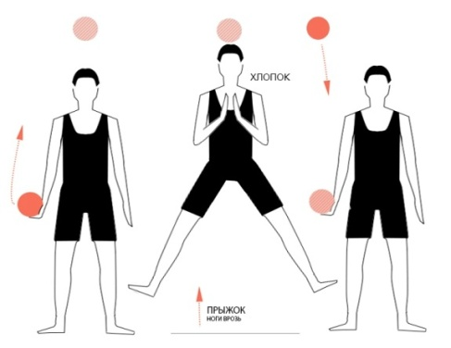
34 | И. п. – стоя правая нога впереди левая сзади, мяч в правой руке. Выполняя прыжок со сменой ног, ударяем мяч в пол, и ловим его левой рукой (выполняем переводы перед собой). Варианты: способ прыжка и способ перевода мяча могут меняться.
35 | И. п. – основная стойка, мяч в правой руке. Выполняя прыжок на месте на двух ногах, подбрасываем мяч вверх, делаем хлопок руками, ловим мяч правой рукой. Варианты: способ прыжка и количество хлопков могут меняться.
36 | И. п. – основная стойка, мяч в левой руке. Выполняя прыжки ноги врозь ноги вместе, подбрасываем мяч вверх, делаем хлопок руками, ловим мяч левой рукой. Варианты: способ прыжка и количество хлопков могут меняться.

